Slide 2
Integrität
Wir bleiben beständig in unserer Verpflichtung, immer das Richtige auf den stets besten Weg zu tun.​
Haftungsausschluss:
Die Möglichkeit, im Rahmen des ​
Isagenix-Vergütungsplans einen Verdienst zu erzielen, hängt von vielen Faktoren ab, einschließlich der geschäftlichen, sozialen ​
und vertrieblichen Fähigkeiten des einzelnen Vertriebspartners [Associates], seines persönlichen Ehrgeizes und seiner Aktivitätsbereitschaft, der Verfügbarkeit von Zeit und finanziellen Ressourcen und des Zugangs zu einem großen Netzwerk von Familie, Freunden und Geschäftskontakten. Isagenix kann nicht und wird keine bestimmte Verdiensthöhe garantieren. Selbst Vertriebspartner [Associates], die viel Zeit, Mühe und eigenes Geld investieren, ​erzielen möglicherweise keinen nennenswerten Erfolg. ​Den Durchschnittsverdienst finden ​Sie unter isagenixEarnings.com
Haftungsausschluss:
Gewichtsverlust, Muskelaufbau, Lebensstil und andere hier dargestellte Ergebnisse spiegeln außergewöhnliche individuelle Erfahrungen von Isagenix-Kunden wider und sollten nicht als typisch oder durchschnittlich ausgelegt werden. Die Ergebnisse variieren je nach persönlicher Leistungsbereitschaft, Körperbeschaffenheit, Essgewohnheiten, Zeit, Bewegung und anderen Faktoren wie genetischer und physiologischer Veranlagung.
Sicherheitshinweis:
Wenn Sie schwanger sind, stillen, ​Diabetiker sind, Medikamente einnehmen, ​an einer Krankheit leiden oderein Gewichtskontrollprogramm
begonnen haben, konsultieren Sie Ihren Arzt, bevor ​Sie Isagenix-Produkte verwenden oder ​andere Ernährungsumstellungen vornehmen. Stellen Sie die Anwendung ein, sobald unerwünschte Reaktionen auftreten.
Isagenix Legacy Club:
Ein Isagenix Legacy Club-Mitglied ist ein Unabhängiger Associate (Vertriebspartner), dem Isagenix seit seiner Einschreibung insgesamt mindestens 1 Million US-Dollar gezahlt hat. Der Verdienst spiegelt Bruttobeträge wider, in denen keine Geschäftskosten enthalten sind.
Allgemeine Hinweise:
Die in dieser Präsentation und auf allen Publikationen, Verpackungen und Etiketten enthaltenen Informationen dienen nur allgemeinen Zwecken und sollen Ihnen helfen, sachkundige Entscheidungen zu Ihrer Gesundheit zu treffen. Es ist nicht als Ersatz für die Beratung durch Ihren Arzt oder medizinisches Fachpersonal zu verstehen.

Slide 3


Wie Isagenix Funktioniert
Gesunder Erhalt der Muskeln​
Gut geregelter Appetit = nachhaltiger Gewichtsverlust ​
Optimale Nährstoff-versorgung​
Ein bewährtes Ernährungssystem, das Kalorienregulierung und Intervallfasten mit einer guten Nährstoffversorgung kombiniert... ​

Slide 4
UNSERE
HAUPTPRODUKTE

Slide 5
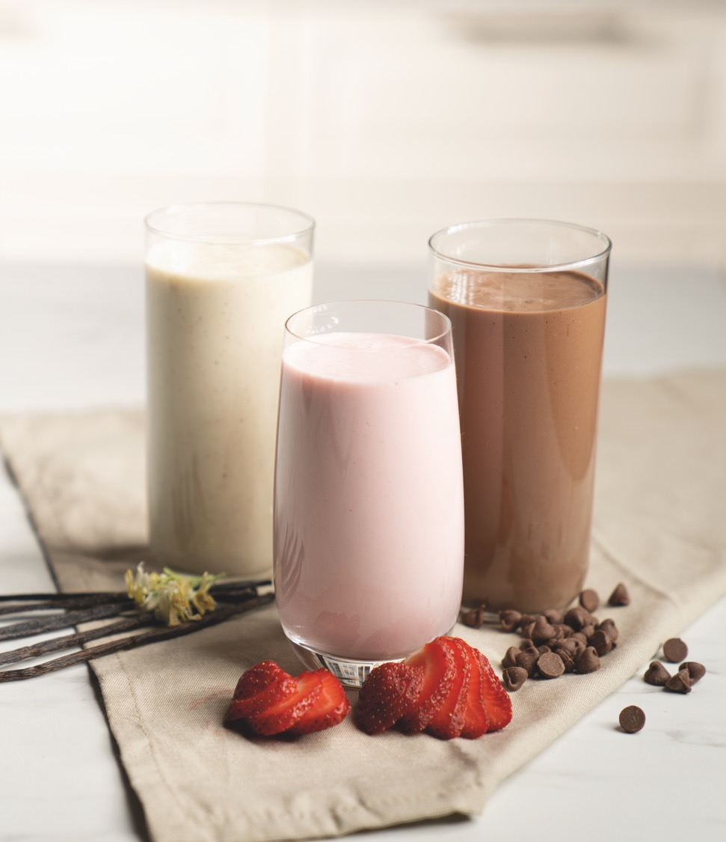
IsaLean™ Shake
Maximaler Nährwert. Keine leeren Kalorien. Eine perfekt ausgewogene Mahlzeit, die voll von essentiellen Nährstoffen ist und auch wirklich gut schmeckt. Einige Dinge sind zu schön und trotzdem wahr.
Schlankes Profil: 24 Gramm Protein, um reine Muskelmasse aufzubauen und sich länger satt zu fühlen.
Praktisch und vollwertig: Eine nahrhafte Mahlzeit mit der richtigen Balance aus Protein, guten Fetten und Kohlenhydraten. Der Unterschied? Diese Mahlzeit kann in Sekunden zubereitet werden.
Keine leeren Kalorien: Nahrhaft und gut, mit nur 240 Kalorien
Natürliche und gesunde Ernährung: Warum künstliche Aromen, Farb- oder Süßstoffe in Kauf nehmen?
Bessere Milchprodukte: Nicht denaturiertes Molkeprotein von glücklichen, nicht mit Hormonen behandelten, auf Weidenlebenden Kühen.

Slide 6
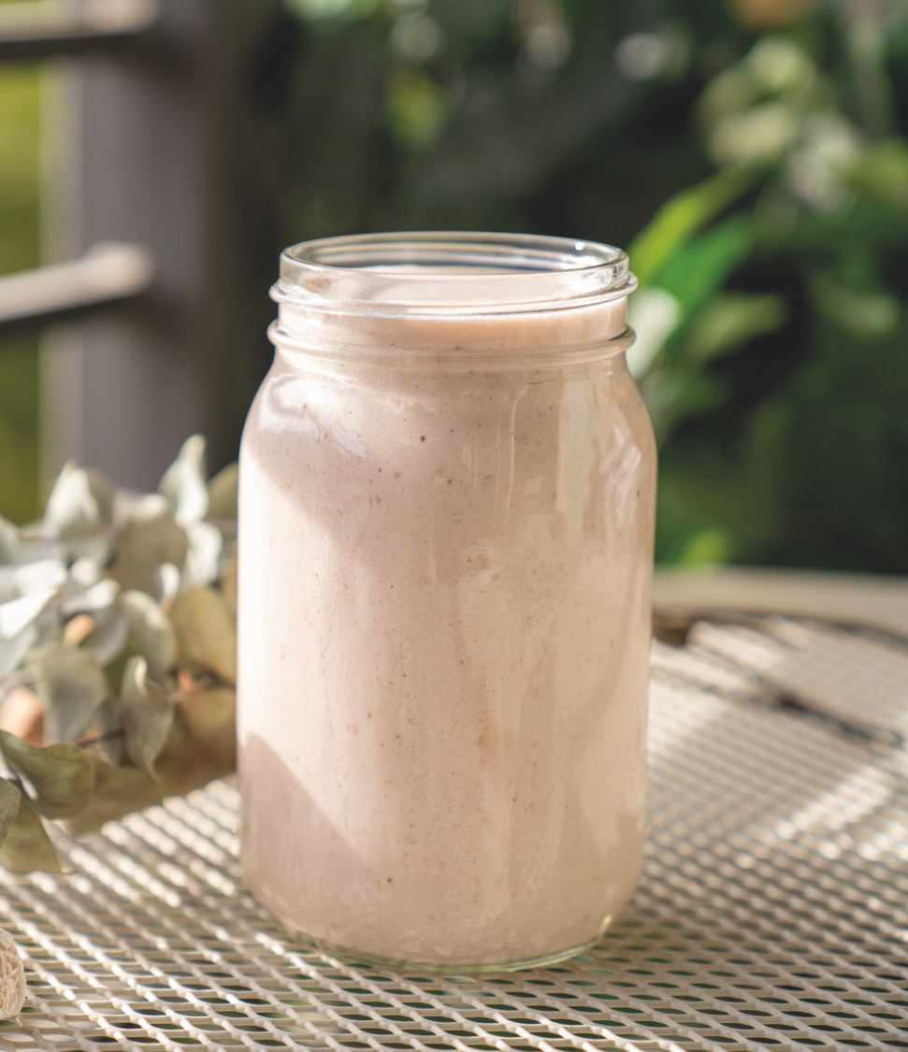
IsaLean™ Shake Plant Based
Optimale Nährstoffversorgung. Keine leeren Kalorien. Eine perfekt ausgewogene Mahlzeit in jedem Portionsbeutel, die voller essentieller Nährstoffe ist und auch noch gut schmeckt.
Sieht echt gesund aus: 24 Gramm pflanzliches Protein zum Aufbau fettfreier Muskelmasse und für ein langanhaltendes Sättigungsgefühl. •
Praktisch und vollwertig: eine gesunde Mahlzeit mit dem richtigen Verhältnis von Eiweiß, gesunden Fetten und Kohlenhydraten. Der Unterschied? Diese Mahlzeit kann in Sekundenschnelle zubereitet werden.
Für Veganer geeignet. Mit Eiweiß aus Vollkornreis und Erbsen ist es gut für Dich und den Planeten.
•Keine leeren Kalorien. Von höchster Qualität mit nur 250 Kalorien.
Einfach gesund essen. Keine versteckten künstliche Aromen, Farbstoffen oder Süßungsmittel.

Slide 7

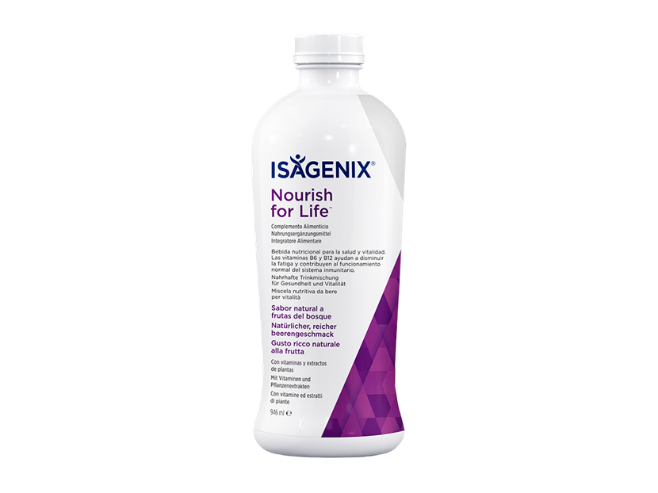
Nourish For Life™
Fastentage (und auch alle anderen Tage) sind kein Problem für Dich mit einem nahrhaften Getränk, das Kräuter und Pflanzenextrakte perfekt kombiniert, um Dir Energie zu liefern.
Du glaubst, dass intermittierendes Fasten nichts für Dich ist? Denk nochmal drüber nach.
Dein Begleiter für den Reinigungstag: Du versuchst nur, Dich irgendwie durch den Fastentag zu schleppen? Das ist nun vorbei – dank gezielter Mengen an Nährstoffen, die Dir Energie und Konzentration geben.
Team Superfood: Pfefferminze, Aloe Vera, Kurkuma, Süßholzwurzel, Heidelbeere, Ashwagandha und Sibirischer Ginseng geben Dir Power beim Fasten.
Unterstütze Dein Entgiftungssystem: mit einer gezielten Mischung aus nahrhaften B-Vitaminen, biologisch aktiven Pflanzenwirkstoffen und natürlichen Aromen.
Fastentage sind nicht so Dein Ding? Probiere es stattdessen mit Everyday Cleansing und trinke jeden Tag Nourish for Life, um die pflanzlichen Wirkstoffe zu genießen.
Der schwierigste Teil der Entschlackung: die Auswahl der Geschmacksrichtung. Peach Mango? Natural Rich Berry? Es ist schwer, sich nur für eines der beiden zu entscheiden.

Slide 8
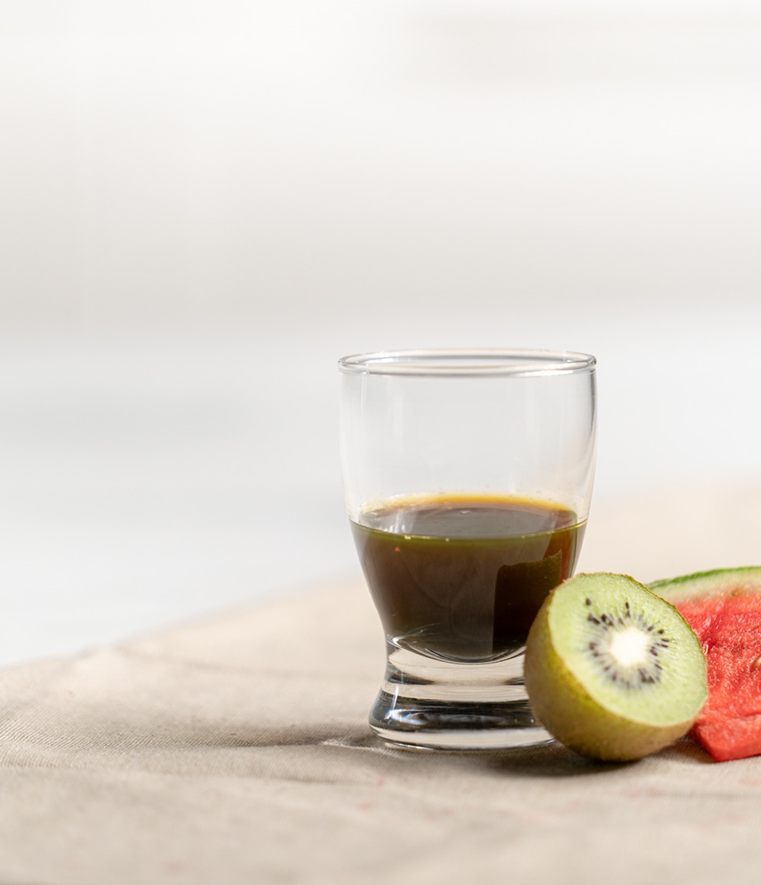
Ionix® Supreme
Wir nennen Ionix® Supreme „Mutter Natur‘s Antwort auf das Wohlbefinden“. Hole Dir das Beste aus ihren Pflanzenwirkstoffen und speziellen Inhaltsstoffen, die seit Jahrhunderten verwendet werden, um konzentriert zu bleiben und den Tag zu meistern. Danken wir der Natur für dieses nährstoffreiche pflanzliche Elixier.
An der Natur orientiert: eine einzigartige Mischung aus wirkungsvollen Pflanzenextrakten wie Hibiskusblüte, Wolfsbeere, Schisandra und Taigawurzel.
Mit Sorgfalt ausgewählt: Jeder der pflanzlichen und zielgerichteten Inhaltsstoffe wurde aufgrund seiner Rolle bei der Unterstützung der körperlichen und geistigen Leistungsfähigkeit ausgesucht.
Basierend auf Forschungsergebnissen: bestimmte Pflanzenwirkstoffe können bei täglichem Konsum dazu beitragen, die Körperfunktionen unter Stress zu normalisieren, unsere geistige und körperliche Leistungsfähigkeit zu verbessern und Müdigkeit zu reduzieren.
Altbewährte Zutaten: aus Pflanzen hergestellt, die bereits seit Jahrhunderten in der ayurvedischen und der traditionellen chinesischen Medizin verwendet werden.

Slide 9
GESUND NASCHEN

Slide 10

Harvest Thins™
Verführerisch, knusprig, unwiderstehlich. Dieser Snack ist reich an Protein für lang anhaltende Energie. Also wenn Du das nächste Mal Lust auf einen Snack hast, schnappe Dir die Harvest Thins™ – ideal für unterwegs und ebenso lecker
wie nahrhaft.
Die Rettung naht in Form eines Snacks: 100 Kalorien, einzeln verpackt und immer bereit, wenn Dir danach ist.
Gut gegen Heißhunger: 11 g Protein pro Tüte sorgen dafür, dass Du Dich länger satt fühlst.
Bleib in Bewegung: gute Fette, Kohlenhydrate und viel Protein für einen Energieschub.
Auf Pflanzenbasis: etwas für jeden Lebensstil.

Slide 11
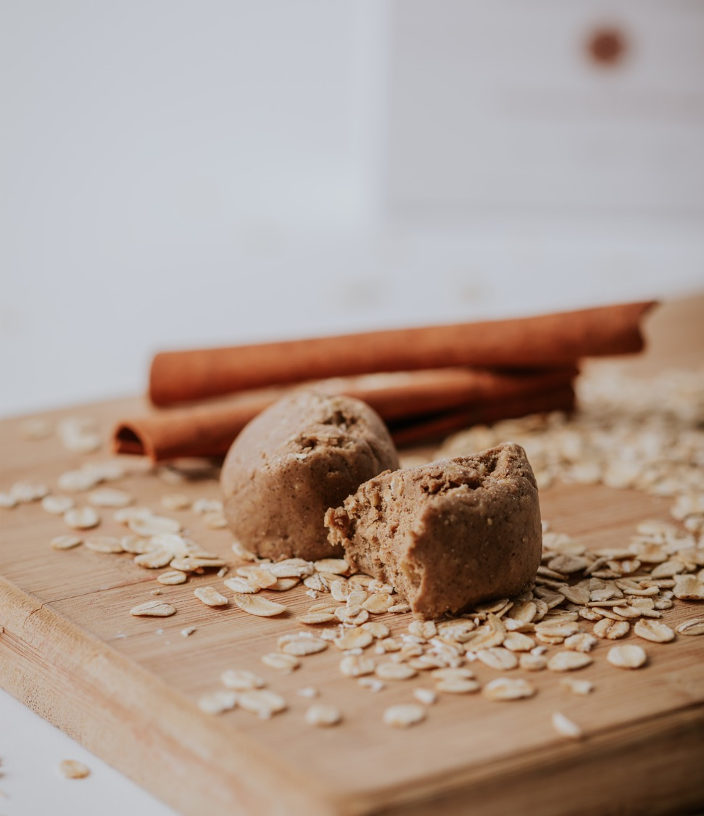
Snack Bites
Das Leben ist zu kurz, um auf tolle Snacks zu verzichten, vor allem auf solche, die super sättigend sind und aus gesunden Zutaten bestehen. Du suchst etwas, das gut schmeckt und den Heißhunger stillt? Es ist viel zu gut, um wahr zu sein – dies sind Snack Bites.
Völlige Kontrolle. Einzeln verpackt, um das Naschen mit etwas Willenskraft zu erleichtern.
Süße Belohnung. Gute Ernährung sollte gut schmecken und sich gut anfühlen.
Nasche klüger, nicht schlimmer. 5 g Protein, um länger satt zu bleiben.
Ziehe Deinen Reinigungstag einfach durch. Intermittierendes Fasten leicht gemacht.
Verzichte auf Stress nicht auf Snacks. 110 Kalorien in jedem Bissen.

Slide 12

Whole Blend IsaLean™ Riegel
Das Äußere ist schon zum Anbeißen. Darin verbirgt sich eine Mischung aus biologischem Gemüse und weniger als 1 g zugesetztem Zucker. Damit trägt er zu einer ausgewogenen Ernährung bei. Ja, wir können es auch
nicht ganz glauben
Ernährungsphysiologisch ausgewogen: Eine Mischung aus Protein, komplexen Kohlenhydraten, gesunden Fetten sowie Vitaminen und Mineralstoffen in nur 222 Kalorien.
Verstecktes Gemüse: Vitamine und Mineralstoffe aus einer vollständigen Bio-Gemüsemischung aus Brokkoli, Spinat, Grünkohl, Chlorella, Süßkartoffel und Maitake-Pilzen.
Die schlanke Lösung: 20 Gramm Molke- und Milchprotein, damit Du Dich zwischen den Mahlzeiten oder nach dem Training satt fühlst.
Natürlich süß: Dein Gaumen wird es nicht glauben, aber es ist weniger als 1 Gramm zugesetzter Zucker enthalten.
Booster für das Sättigungsgefühl: 12,5 g Ballaststoffe in jedem Riegel helfen Dir, Dich satt zu fühlen und Dein Verdauungssystem gesund zu halten

Slide 13

Isagenix Snacks™
Wir praktizieren intermittierendes Fasten seit 2002. Leckere Täfelchen mit Protein, die Deinen Körper mit Nährstoffen und mit Chrom versorgen, um Deinen
Stoffwechsel und Deinen Blutzuckerspiegel zu unterstützen*. Weil es beim intermittierenden Fasten nicht um kompletten Verzicht gehen sollte.
Kalorienbewusste Energiezufuhr. Profitiere von den Vorteilen des Fastens, erhalte aber einen Energie-Boost mit nur 15 Kalorien.
Unterstützung des Stoffwechsels: Das Chrom in diesen kleinen Täfelchen unterstützt den Stoffwechsel und den normalen Blutzuckerspiegel* während des Fastens.
Fasten ist nicht Dein Ding? Diese Snacks sind nicht nur für Reinigungstage reserviert – einfach genießen, wann immer Du Hunger hast. So einfach ist das.
Welchen Geschmack bevorzugst Du? Wenn Dir nach etwas Süßem ist, entscheide Dich für die auf Molke basierte Schoko-Variante oder die pflanzliche Variante mit Wildbeeren-Geschmack.

Slide 14
ZUR ERGÄNZUNG
DER ERNÄHRUNG

Slide 15
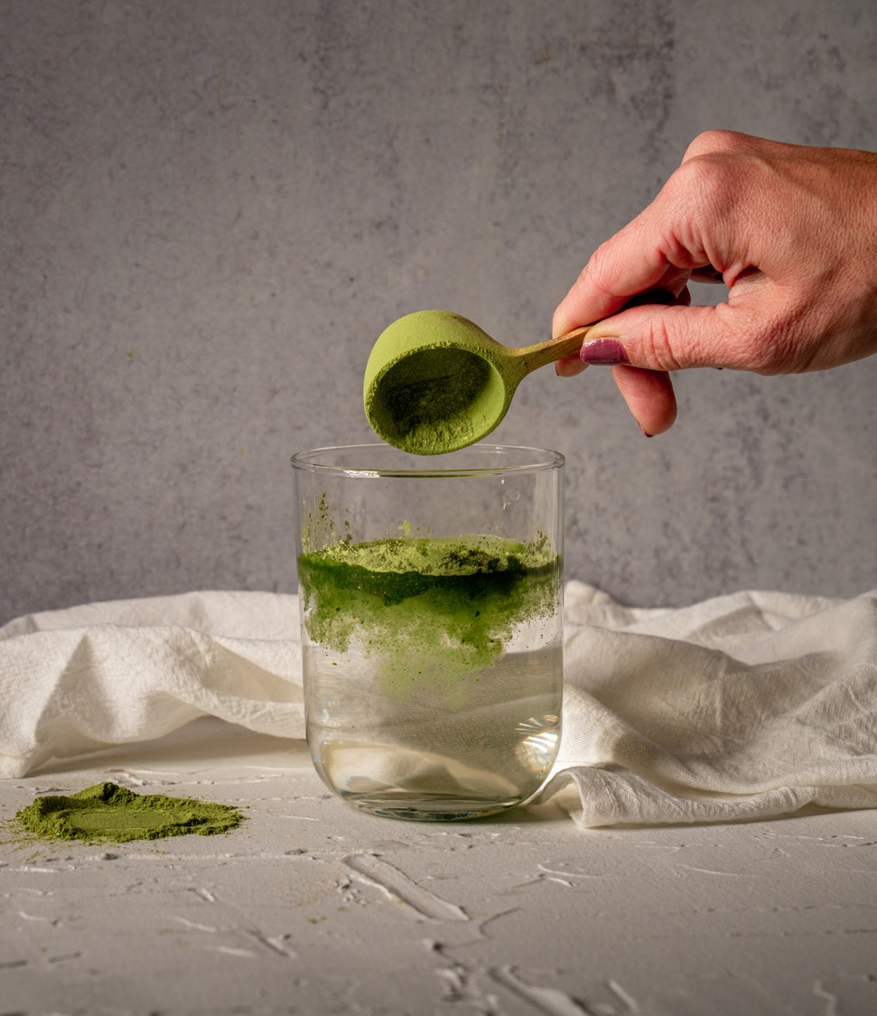
Greens™
Greens von Isagenix schmeckt hervorragend. Wir wiederholen das noch einmal für alle, die es noch nicht wissen haben: Schmeckt fruchtig und wunderbar lecker!
Einfach, bequem, lecker. Lass Dich von Deinem turbulenten Alltag nicht davon abbringen, gesunde Gemüsepower zu genießen. Füge einfach Wasser hinzu und gönne Dir einen Boost mit Spinat, Moringa, Grünkohl, Spirulina, Brokkoli und Chlorella.
Minimale Verarbeitung für maximalen Nährwert. Greens ist kalt verarbeitet, um einen maximalen Nährstoffgehalt zu bewahren.
Alles natürlich. Hergestellt aus ganzem Gemüse, ohne Zuckerzusatz und mit nur 30 Kalorien pro Portion.
Quelle für Eisen Eisen ist wichtig für die Bildung von roten Blutkörperchen, die Sauerstoff im Körper transportieren und mit jeder Portion Greens gönnst Du Dir 3 mg davon.

Slide 16
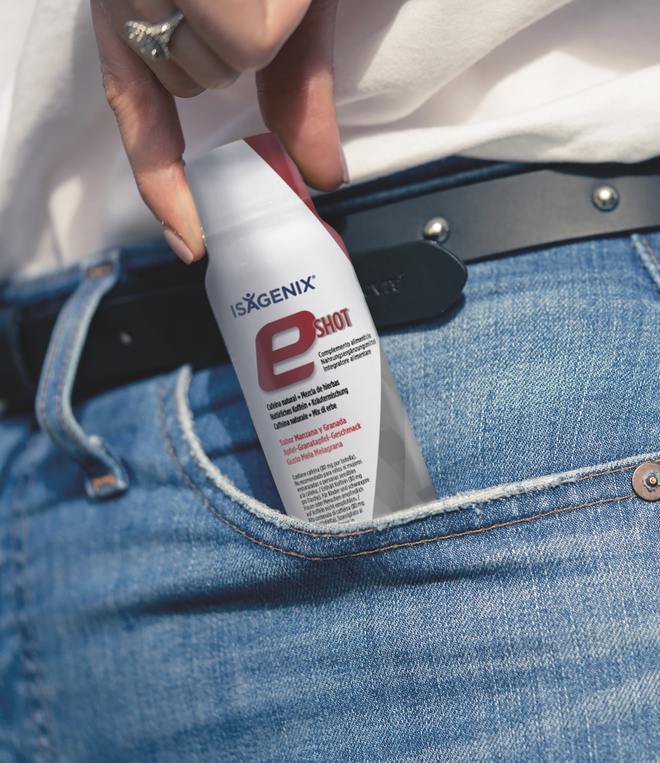
e-Shot™
Billige Energy Shots gibt es überall. Ein pflanzlicher Energy Shot mit natürlich gewonnenem Koffein und erstklassigen Pflanzenwirkstoffen und ohne künstliche Inhaltsstoffe? Deine lange Suche nach einer qualitativ hochwertigen Energiequelle ist nun vorbei.
Energie auf ganz hohem Niveau. Und nur das Beste für Dich: Das reine Koffein von Mutter Natur wird mit einer kraftvollen Mischung aus pflanzlichen Extrakten kombiniert.
Mehr Energie: 80 mg pflanzliches Koffein aus grünem Tee und Yerba Mate.
Mehr schaffen: Hol‘ Dir den Booster für Dein Training und Deinen Alltag.
Pflanzenpower: eine einzigartige Mischung aus Sibirischem Ginseng, Weißdornbeere und Schisandra.
Absolut natürlich: ohne künstliche Aromen, Farb- oder Süßstoffe

Slide 17
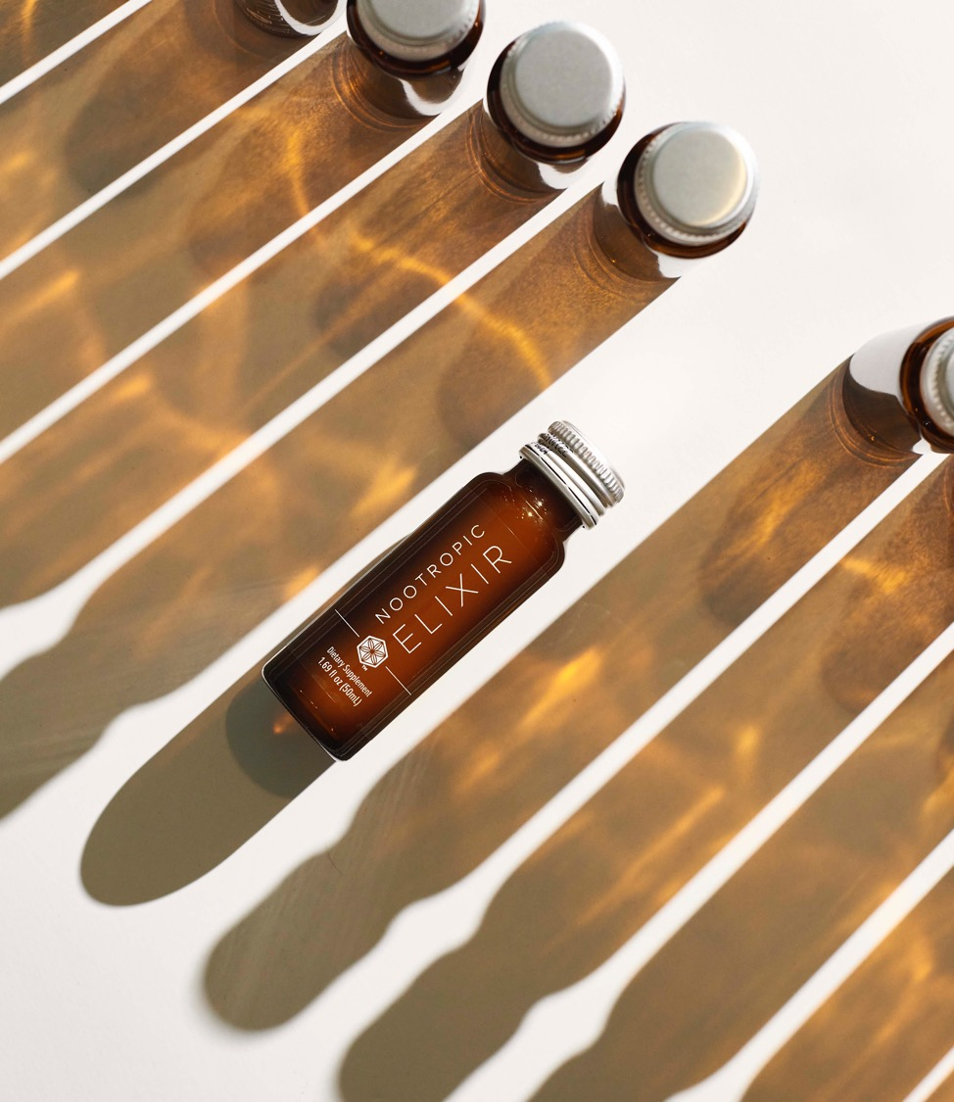
Nootropic Elixir
Nootropika sind Inhaltsstoffe, welche die kognitiven Funktionen, wie Gedächtnis, Konzentration und
Aufmerksamkeit unterstützen. Sie wirken, indem sie die Neurotransmitter und Gehirnströme anregen, welche die kognitive Leistungsfähigkeit unterstützt. Das kann dem Gehirn helfen, Dinge wie Müdigkeit, Zögerlichkeit zu meistern und die Aufmerksamkeitsspanne zu steigern.
Erhöhte Fähigkeit, Ablenkungen auszublenden und Deine Produktivität als auch Kreativität* zu steigern, damit Du Deine Ziele erreichen kannst.
Sie helfen, kognitive Funktionen wie Denken, Gedächtnis, Wachsamkeit und Konzentration auf Abruf zu verbessern.
Natürliche Kombinationen aus Kräutern und pflanzlichen Wirkstoffen, die speziell zur Unterstützung der kognitiven Leistungsfähigkeit eingesetzt werden.
Ein wunderschönes, elegantes, trinkfertiges Elixier mit spritzigem Cranberry- und saftigem Traubengeschmack in einem recycelbaren Glasfläschchen.

Slide 18
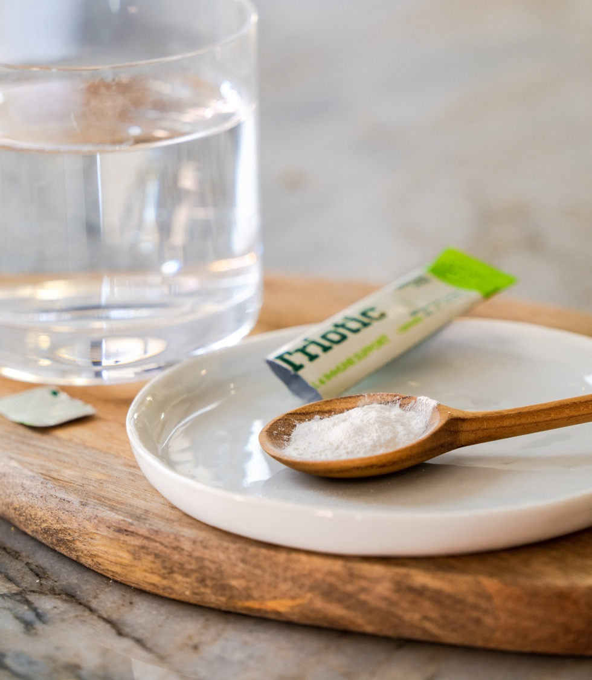
Triotic
Core Moringa Triotic enthält eine Mischung aus drei Bakterienstämmen, die als Probiotika bekannt sind - oft als darmfreundliche Bakterien bezeichnet. Diese darmfreundlichen Bakterien sind lebende Mikroorganismen, die eine einzigartige Rolle bei der Unterstützung eines gesunden Verdauungssystems spielen.
Enthält drei klinisch untersuchte probiotische Stämme
Leicht zu genießen mit einer besonderen Formel, damit es rasch auf der Zunge zergeht.
Für den täglichen Verzehr geeignet.

Slide 19
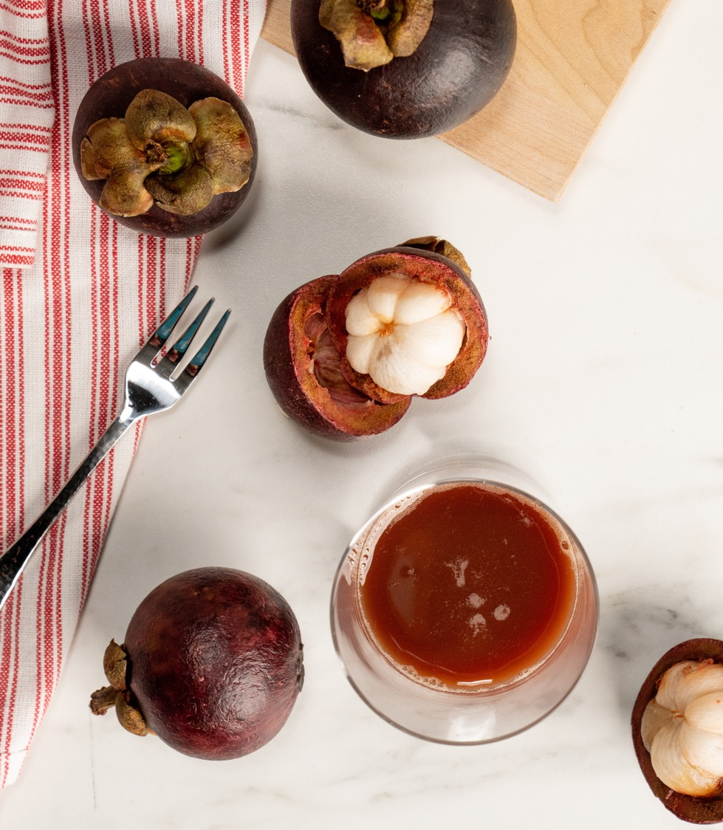
Xango® Reserve
Das süß-spritzige Xango Reserva ist ein natürliches Fruchtgetränk, das die Gesundheit und das Wohlbefinden Deines Körpers mit der nährstoffreichen Superfrucht Mangostan unterstützt.
Nährstoffreich. Der hohe Gehalt an pflanzlichen Nährstoffen und Phytonährstoffen unterstützt die allgemeine Gesundheit als auch das Wohlbefinden.
Alles wird verwendet. Es wird aus der ganzen Mangostanfrucht hergestellt, einschließlich Schale, Fruchtfleisch und Samen.
Unterstützt Deine allgemeine Gesundheit und das Wohlbefinden. Stärke Dich täglich durch den Superfruit-Saft für die besten Ergebnisse.
Alles naturbelassen. Keine künstlichen Aromen oder Farbstoffe.
Natürlich süß. Die komplette Süße stammt aus natürlichen Früchten, ganz ohne zusätzlichen Zucker.

Slide 20

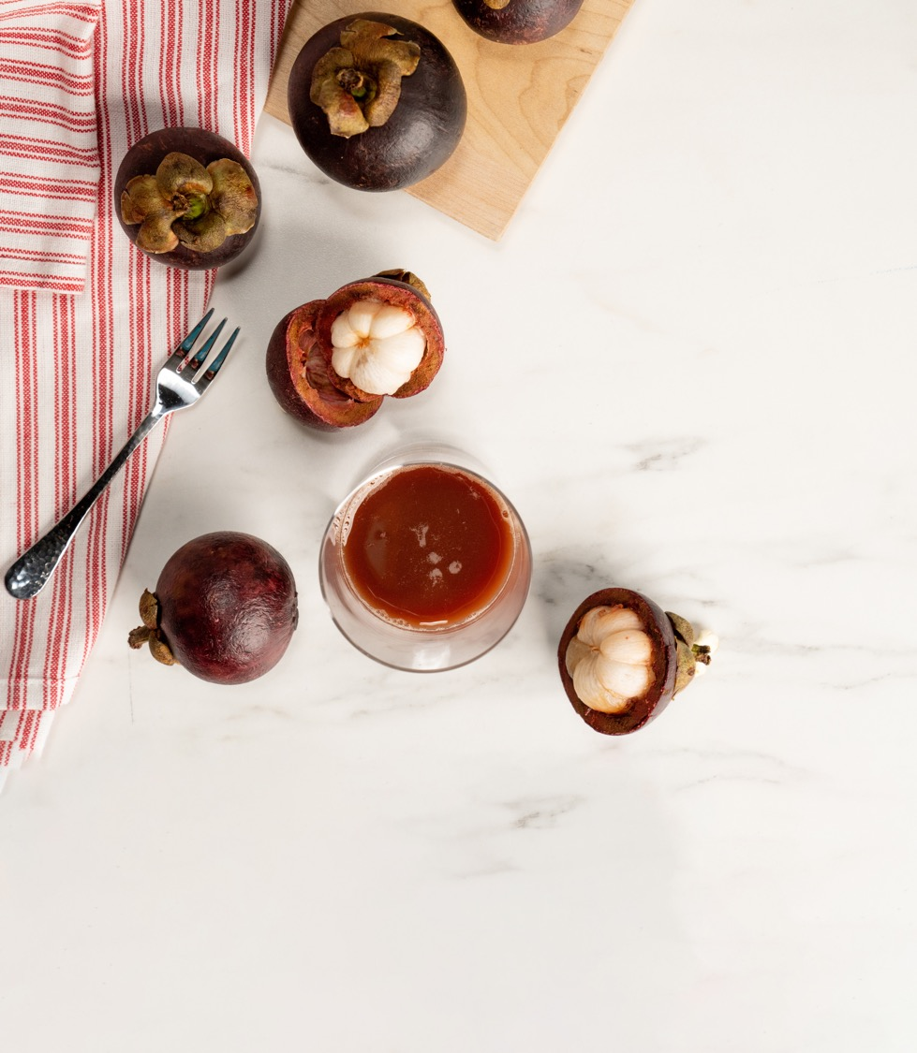
Thermo GX™
Dein Stoffwechsel ist ein Workaholic. So, jetzt ist es raus. Vielleicht ist es an der Zeit, dass wir ihm ein bisschen helfen – mit natürlichen Zutaten, die dafür bekannt sind, den Stoffwechsel anzukurbeln. Mit Inhaltsstoffen, die selbst Mutter Natur höchstpersönlich gutheißen würde.
Unterstütze Deinen Stoffwechsel: Niacin und Chrom sind dafür bekannt, den Stoffwechsel* zu unterstützen, der die Nahrung abbaut, um Energie und Nährstoffe zu gewinnen – eine wirklich wichtige Aufgabe!
Natürliche Mixtur: Mutter Natur weiß es am besten, daher haben wir Grüntee-Extrakt, Kakaosamen, Apfelessig und Cayenne-Pfeffer gemischt, die traditionell verwendet wurden, um den Stoffwechsel anzuregen.
Nichts Schädliches: Komplett natürliche Inhaltsstoffe vollkommen ohne Stimulanzien.

Slide 21

IsaMove™
Bleib ruhig und verlass‘ Dich auf eine regelmäßige Verdauung. IsaMove regt auf sanfte Weise die Verdauung an. Weil es wirklich schwer ist, ohne einen glücklichen Darm ein glücklicher Mensch zu sein.
Unterstützung während Du schläfst: Verwende IsaMove vor dem Schlafengehen, um Dein Verdauungssystem über Nacht sanft anzuregen.
Altbewährte Zutaten: Eine Kombination aus den Inhaltsstoffen Magnesium, Pfefferminze, Flohsamenschalen und Eisenkraut, die seit Jahrhunderten zur Unterstützung einer gesunden Verdauung verwendet werden.
Alles natürlich: Das bedeutet, absolut kein Abführmittel – Dein Verdauungssystem hat etwas Besseres verdient.
Gesund und natürlich: Milchprodukt-frei, gluten-frei und soja-frei. Komplett vegetarisch.

Slide 22
NATÜRLICHE SCHӦNEIT

Slide 23
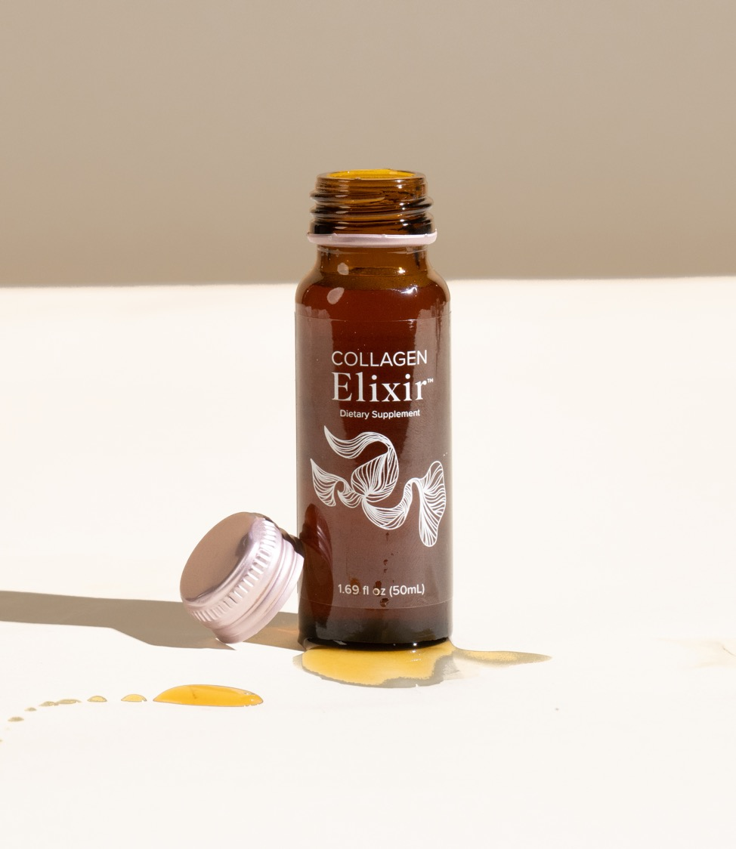
Collagen Elixir™
Mit einer innovativen Mischung aus Meereskollagen-Peptiden und kraftvollen pflanzlichen Extrakten verwöhnt Collagen Elixir™ Deine Haut mit Schönheit und Nährstoffen von innen heraus. Bist Du bereit für ein umwerfendes Strahlen?
5 g Meereskollagen-Peptide: Unterstütze die natürliche Kollagenproduktion Deines Körpers für eine gesunde, mit Feuchtigkeit versorgter Haut*.
Fördert gesunde Haare, Haut und Nägel**: mit einer starken Kombination aus Vitamin C, Zink und Biotin in jeder schönen Flasche.
Altbewährte Pflanzenmischung: Verwöhne Dich mit feuchtigkeitsspendender Aloe Vera, beruhigender Kamille und nährender Goji und Acerola-Beere.
Natürlich süß: angereichert mit Waldfrucht, einem Hauch von süßen Pflanzenextrakten – und ohne künstlichen Zuckerzusatz.
Gut für Dich, gut für den Planeten: Kollagen aus verantwortungsvollen Quellen und eine zu 100 % recycelbare Verpackung, die in einer klimaneutralen Anlage hergestellt wird.
Vollkommen natürlich: keine künstlichen Farbstoffe, Aromen oder Süßstoffe.

Slide 24
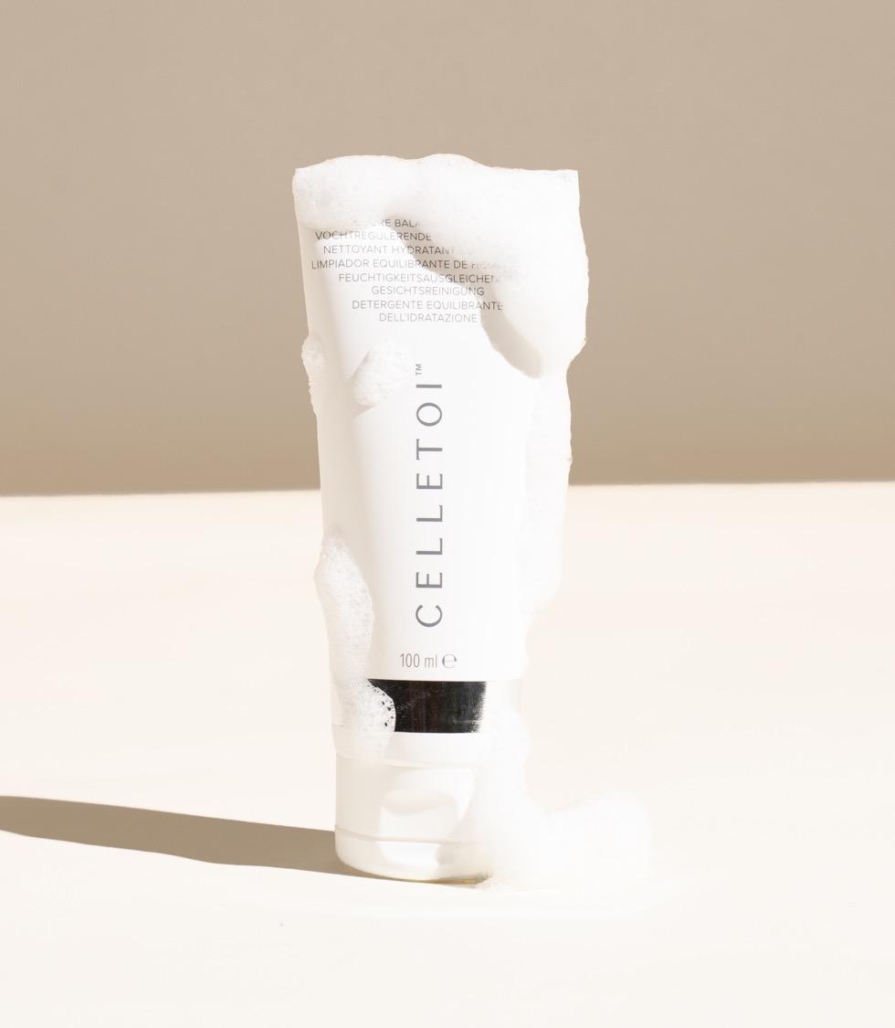
Celletoi™ Feuchtigkeitsaus- gleichende Gesichtsreinigung
Make-up und Unreinheiten verschwinden lassen, ohne der Haut die wichtige Feuchtigkeit zu entziehen? Mit diesem sanften, täglich schäumenden Reiniger ist alles möglich.
Sei voller Energie. Die Kombination aus antioxidativen Pflanzenwirkstoffen mit Ceramiden hilft bei der Reinigung und beruhigt Deine Haut für einen aufhellenden, strahlenden und erfrischten Teint.
Pflegt und reinigt sanft. Entferne jeden Morgen und Abend Make-up, Schmutz und Unreinheiten, ohne Deiner Haut die natürliche Feuchtigkeit zu entziehen.
Koreanische Schönheit trifft auf uralte Pflanzen. Die Celletoi Botanical Blend™ nährt und schützt die Haut mit starken Antioxidantien für die Schönheit, wie Ginseng, grünem Tee und Kurkuma.
Die essentielle Feuchtigkeit der Haut bewahren. Unsere Ceraposome™ Ceramide helfen, eine Schutzschicht zu bilden, um den Feuchtigkeitshaushalt Deiner Haut zu erhalten.
Vegan und tierversuchsfrei. Absolut keine Tierversuche und 100 % pflanzlich.

Slide 25
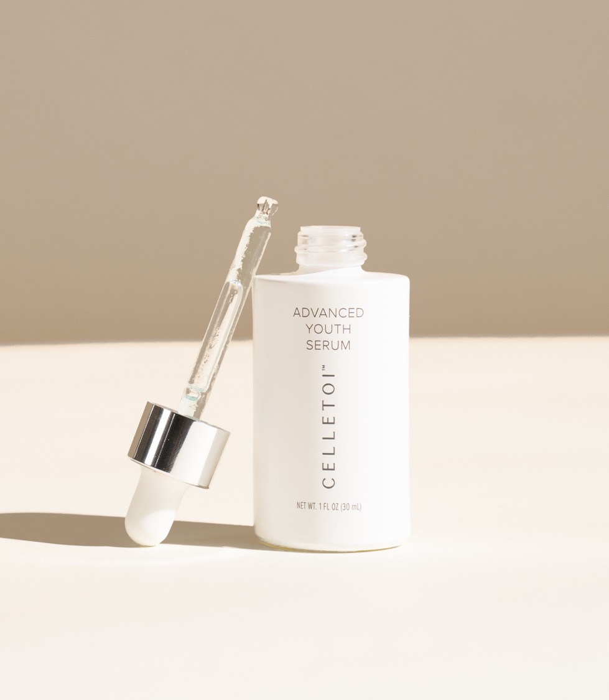
Celletoi ™ Serum für jugendliches Aussehen
Wir sollten das einfach flüssiges Gold nennen. Dieses leichte und luxuriöse Serum fördert mühelos den Erneuerungsprozess Deiner Haut, um die Zeichen der Hautalterung zu reduzieren und ein strahlendes, jugendliches Aussehen zu fördern. Wir stellen Dir den Celletoi BioFirm Complex™ vor – die Wissenschaft hinter Eurem flüssigen Gold. Eine harmonische Ansammlung zellerneuernder Moleküle, die tief in die Hautoberfläche eindringen, um den natürlichen
Erneuerungsprozess Deiner Haut zu fördern. Dies hilft drastisch, die Zeichen des Alterns zu reduzieren.
Reduziert das Auftreten von feinen Linien und Falten. Celletoi Peptide Blend™ versorgt Deine Haut mit Proteinen und sorgt für einen strahlenden, lebendigen Teint und eine sichtbare Reduzierung feiner Linien.
Unterstützt die Hauterneuerung. Der Celletoi BioFirm Complex™ dringt tief in die Hautoberfläche ein, um den natürlichen Erneuerungsprozess der Haut zu unterstützen und so für beeindruckende Straffung, verbesserte Hautelastizität und lebendigeren Teint zu sorgen.
Koreanische Schönheit trifft auf antike Pflanzenwirkstoffe. Die Celletoi Botanical Blend™ nährt und schützt die Haut mit starken Antioxidantien für die Schönheit, wie Ginseng, grünem Tee und Kurkuma.
Rund um die Uhr. Verwende Deinen Beauty-Favoriten morgens und abends nach der Reinigung, um Deine Haut zum Strahlen zu bringen.
Vegan und tierversuchsfrei. Absolut keine Tierversuche und 100 % pflanzlich.

Slide 26
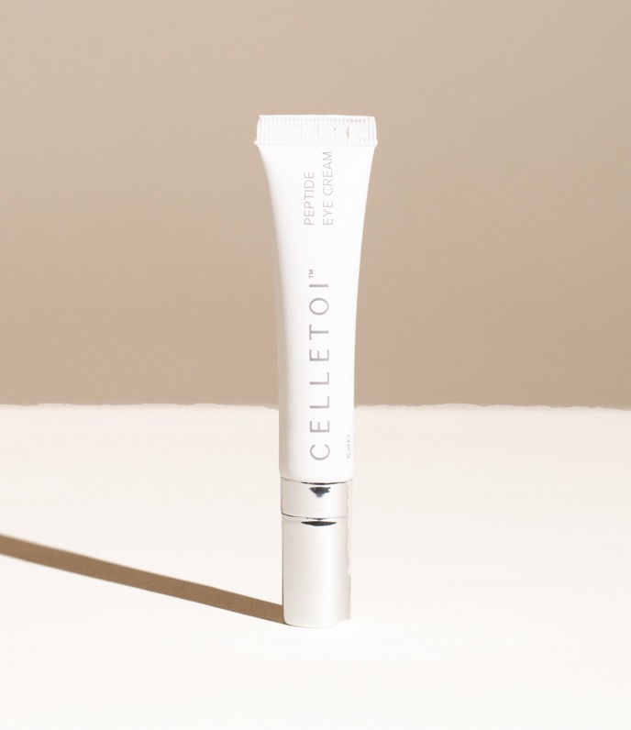
Celletoi™ Peptidhaltige Augencreme
Die Augen sind das Fenster zur Seele, sagt man. Schütze Dein wertvollstes Gut mit dieser reichhaltigen Restaurierungscreme, die hilft, die Zeichen der Hautalterung zu reduzieren und die Haut zu straffen, für sofort strahlendere Augen.
Unterstützt die Hauterneuerung. Der Celletoi BioFirm Complex™ dringt tief in die Hautoberfläche ein, um den natürlichen Erneuerungsprozess der Haut zu unterstützen und so für beeindruckende Festigkeit, verbesserte Elastizität und Spannkraft der Haut zu sorgen.
Reduziert das Auftreten von feinen Linien und Fältchen. Celletoi Peptide Blend™ versorgt die Augenpartie mit Proteinen und verleiht der Haut einen strahlenden, lebendigen Teint.
Feuchtigkeitsspender. Die zarte Haut der Augenpartie wird durch Squaline mit Feuchtigkeit versorgt und erhält so ein ebenmäßiges und glattes Ergebnis.
Verabschiede Dich von dunklen Augenrändern und Schwellungen. Trage dieses kühlende Serum morgens und abends unterhalb Deiner Augen auf, um sie zu erfrischen.
Vegan und tierversuchsfrei. Absolut keine Tierversuche und 100 % pflanzlich.

Slide 27

Celletoi™ Straffende Kaschmir-
Gesichtscreme
Diese luxuriöse, ultra-reichhaltige Creme schmiegt sich an die Haut wie Kaschmir und zieht tief ein, um sie nachhaltig mit Feuchtigkeit zu versorgen und ihr ein gesünderes, strafferes und strahlenderes Aussehen zu verleihen.
Diese ultra-reichhaltige Creme versorgt die Haut den ganzen Tag mit Feuchtigkeit und verleiht ihr einen natürlich strahlenden und erfrischten Teint.
Die Haut wird mit der essentiellen Feuchtigkeit versorgt. Unsere Ceraposome™ Ceramide und Hyaluronsäure helfen, eine Schutzschicht zu bilden und den Feuchtigkeitshaushalt der Haut zu erhalten.
Trockene Haut behandeln. Diese üppige, reichhaltige Creme spendet tiefgreifende Feuchtigkeit, die den ganzen Tag anhält und der Haut ein sichtbar strafferes und erholtes Aussehen verleiht.
Koreanische Schönheit trifft auf traditionelle Pflanzenstoffe. Die Celletoi Botanical Blend™ hilft, die Haut zu pflegen und vor schädlichen Umwelteinflüssen und Verunreinigungen zu schützen.
Lass Deine Haut atmen. Diese Creme ist so leicht und luxuriös wie Kaschmir und lässt die Haut gesünder und glatter aussehen.
Vegan und tierversuchsfrei. Absolut keine Tierversuche und 100 % pflanzlich.

Slide 28
PERFORMANCE

Slide 29
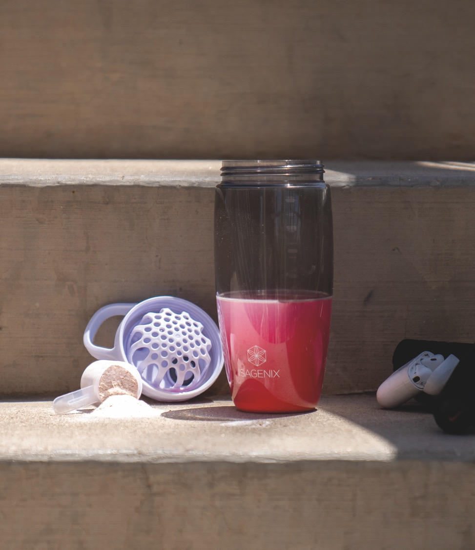
AMPED™ Nitro
Natürliche Inhaltsstoffe, unglaubliche Energie. Alle Pre-Workout-Produkte geben Dir Energie, aber wie wäre es mit einem Pre-Workout-Drink, der aus rein natürlichen, ausgesuchten Inhaltsstoffen ohne übermäßige Mengen an Koffein besteht, um Deine Ausdauer, Kraft und Geschwindigkeit zu erhöhen? Das ist in dieser Form wirklich einzigartig.
Effektiver trainieren: einzigartige Mischung von erlesenen Inhaltsstoffen, um Ausdauer, Kraft und Geschwindigkeit zu erhöhen.
Wach bleiben: 80 mg natürlich gewonnenes Koffein, um Dich auf ein Top-Training vorzubereiten.
Mehr erreichen: Sei wacher und gib Deinen Muskeln mehr Nährstoffe, damit Du weitermachen kannst, bis Du die finale Wiederholung geschafft hast.
Alles natürlich: ohne künstliche Aromen, Farb- oder Süßstoffe.
Informed-Sport zertifiziert: Leistungssportler können sich darauf verlassen, dass AMPED™ Nitro auf seine Qualität und verbotene Substanzen durch die Welt Anti-Doping Agentur getestet wurde.

Slide 30

AMPED™ Hydrate
Egal ob es sich um einen Marathon oder nur um Besorgungen am Samstag handelt, eine gute Flüssigkeitsversorgung ist für jeden wichtig, nicht nur für Sportler. Das bedeutet, dass die Elektrolyte, Vitamine und Mineralstoffe in jedem Schluck AMPED™ Hydrate speziell für Dich gedacht sind. Zeit, in Sachen Flüssigkeitsversorgung alles richtig zu machen.
Regenerieren und auftanken: mit Nährstoffen und der Flüssigkeit, die während der täglichen Aktivitäten verloren gehen.
Still’ mehr als nur Deinen Durst: Gib Deinem Körper essentielle Vitamine und Mineralstoffe.
Bleibe in Bewegung: Tanke während des Trainings auf mit Elektrolyten, Kohlenhydraten und Vitaminen für eine Spitzenleistung.
Optimale Flüssigkeitsversorgung: keine künstlichen Aromen, Farb- oder Süßstoffe und nur 35 Kalorien pro Portion.

Slide 31

AMPED™ Post-Workout
Schmerzende Muskeln halten Dich von Deinem nächsten Training ab? Überspringe niemals wieder eine Trainingssession – AMPED Post-Workout ist darauf ausgelegt, die Muskelerholung zu fördern und auf das Training zurückzuführende Schmerzen zu lindern. Wir
sehen uns dann gleich im Fitnessstudio.
Schnell wieder fit werden: Entwickelt, um die Muskelerholung zu fördern, die Gelenke gesund zu halten und trainingsbedingte Schmerzen zu lindern*.
Clevere Zutaten: erlesene Mischung aus Sauerkirsche, Kurkuma, Astaxanthin und Kollagen, die nachweislich die Muskelerholung fördern und Schmerzen nach dem Training lindern.
Für alle: Ergänzungsmittel sind nicht nur Elite-Sportlern vorbehalten. Du hast Probleme, nach dem Beintraining oder nach Deiner wöchentlichen Wanderung die Treppe hochzukommen? Wir haben da etwas für Dich...
Fitmacher nach dem Training: ein Durstlöscher mit tropischem Punsch-Geschmack.
Von Informed-Sport zertifiziert: Athleten, die an Turnieren teilnehmen, können ganz beruhigt sein, da AMPED™ Post-Workout auf Qualität getestet wurde und keine Substanzen enthält, die von der Welt-Anti-Doping-Agentur verboten wurden.

Slide 32
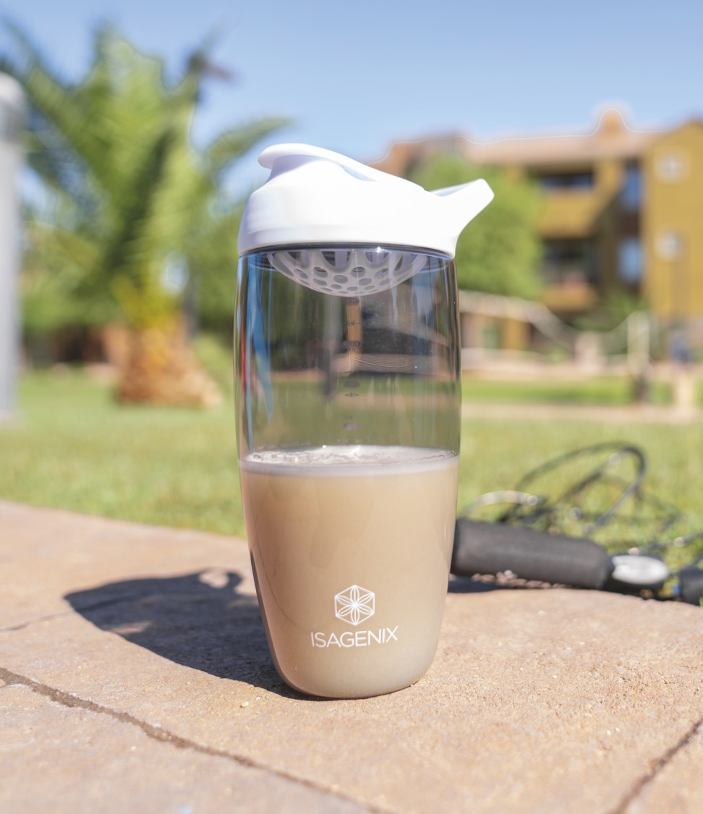
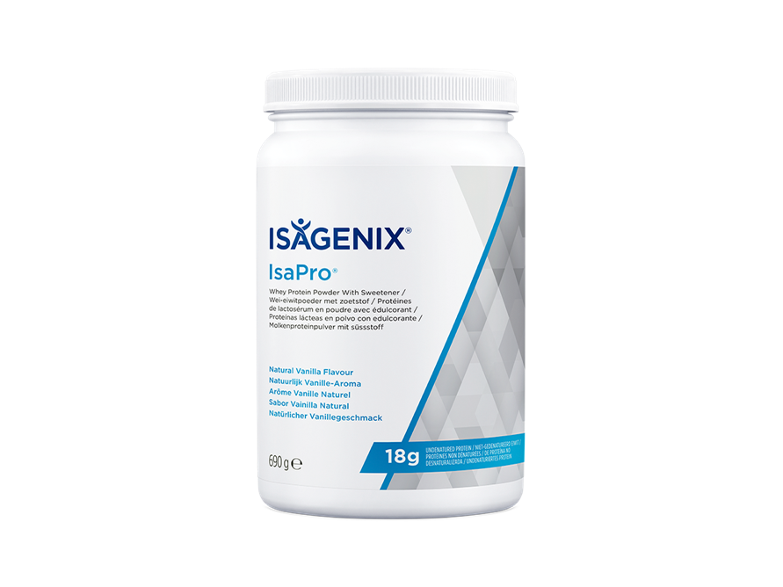
IsaPro®
Spoiler-Warnung: Protein ist nicht nur für Bodybuilder! Sichere Dir 18 g hochwertigen Proteins in jeder Portion zur Unterstützung der Muskelregeneration und des Muskelwachstums*. So erhöhst Du die Proteinaufnahme und fühlst Dich länger satt.
Bessere Milchprodukte: 18 g nicht-denaturiertes Molkeprotein von nicht hormonell behandelten, auf Weiden grasenden Kühen.
Echt sportlich: ein perfektes Getränk nach dem Training zur Unterstützung der Muskelregeneration und des Muskelwachstums*.
Angenehme Sättigung: reines nahrhaftes Protein mit nur 100 Kalorien, das Dir dabei hilft, Dich länger satt zu fühlen.
Werde kreativ: einfach Wasser hinzufügen, in Shakes hineinmischen oder Deinem Lieblingsrezept hinzufügen.
Alles natürlich: keine künstlichen Süßstoffe oder Aromen.

